Slide 1
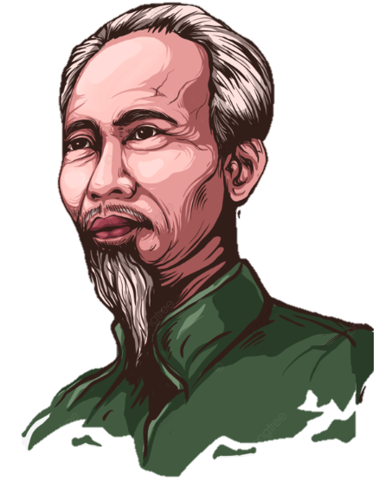

Slide 3
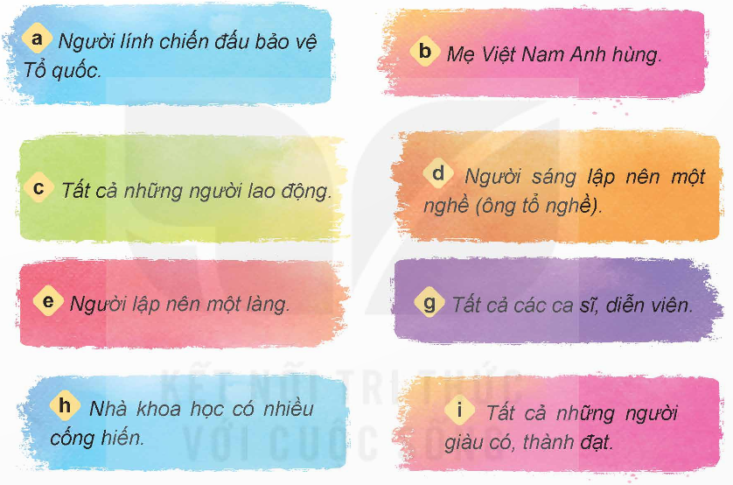
1. Theo em, ai là người có công với quê hương, đất nước? Vì sao?

Slide 4
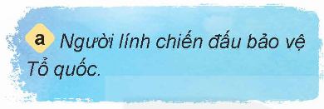
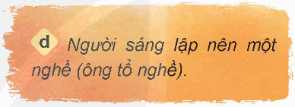
Những người có công với quê hương, đất nước.

Slide 5
Nêu những tấm gương dũng cảm của tuổi trẻ Việt Nam trong xây dựng và bảo vệ tổ quốc?

Slide 6
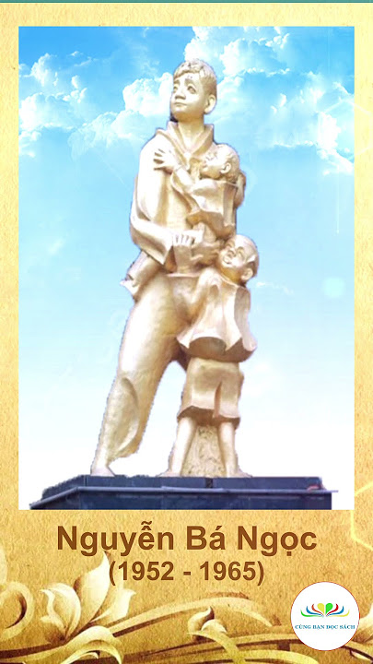
Nguyễn Bá Ngọc khi nghe tiếng máy bay, Ngọc đã kịp chạy xuống hầm. Bom rơi, ở dưới hầm, Ngọc nghe thấy có tiếng khóc to Không chút ngần ngừ, Ngọc nhào lên, chạy đến cứu em bé. Ngọc bò gần tới nơi trú ẩn thì giặc lại thả bom bi và em đã bị một viên bi bắn vào lưng rất hiểm. Cứu được hai em nhỏ rồi, Ngọc mới tái mặt, lả đi. Vết thương quá nặng, Ngọc đã hy sinh vào lúc 2 giờ sáng ngày 5-4-1965 ở bệnh viện.

Slide 7
Kim Đồng làm nhiệm vụ giao liên, đưa đón Việt Minh và chuyển thư từ. Trong một lần đi liên lạc, khi cán bộ đang có cuộc họp, anh phát hiện có quân Pháp đang tới nơi cư trú của cán bộ, Kim Đồng đã đánh lạc hướng họ để các bạn của mình đưa bộ đội về căn cứ được an toàn. Kim Đồng chạy qua suối, quân Pháp theo không kịp liền nổ súng vào anh. Kim Đồng ngã xuống ngay bên bờ suối Lê Nin ở Cao bằng khi anh vừa mới tròn 14 tuổi.

Slide 8
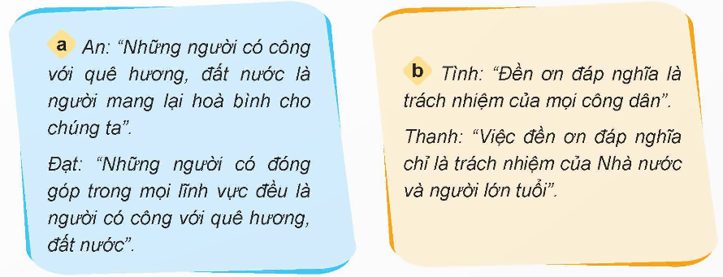
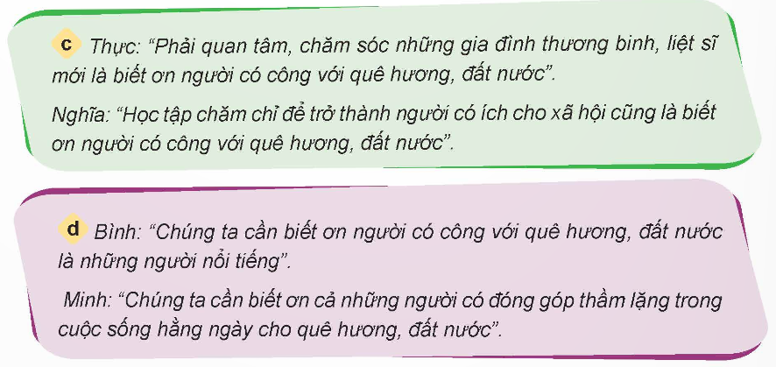
2. Em đồng tình hoặc không đồng tình với ý kiến của bạn nào? Vì sao?

Slide 9
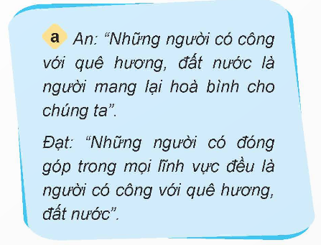
Đồng ý với ý kiến của Đạt. Những người có đóng góp trong mọi lĩnh vực, bao gồm cả kinh tế, xã hội, văn hóa, giáo dục, y tế …. đều đóng góp vào sự phát triển và thịnh vượng của quê hương và đất nước. Công lao của họ không chỉ giới hạn trong lĩnh vực quân sự mà còn ở nhiều phương diện khác nhau.

Slide 10
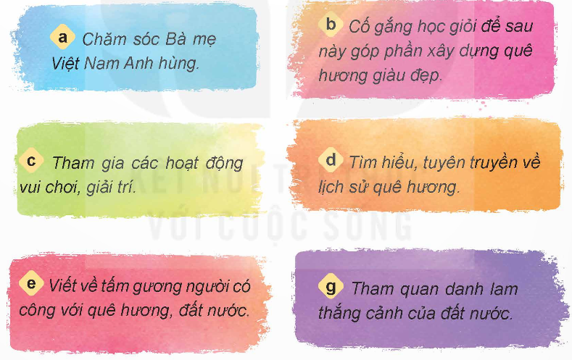
3. Việc làm nào dưới đây thể hiện lòng biết ơn người có công với quê hương, đất nước? Vì sao?

Slide 11
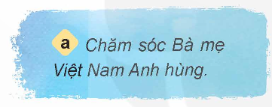
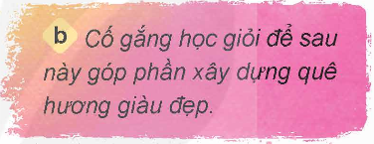
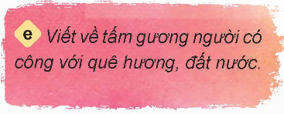
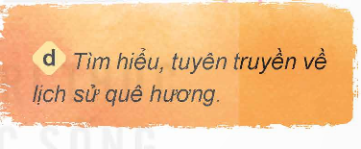
Việc làm thể hiện lòng biết ơn người có công với quê hương, đất nước.

Slide 12
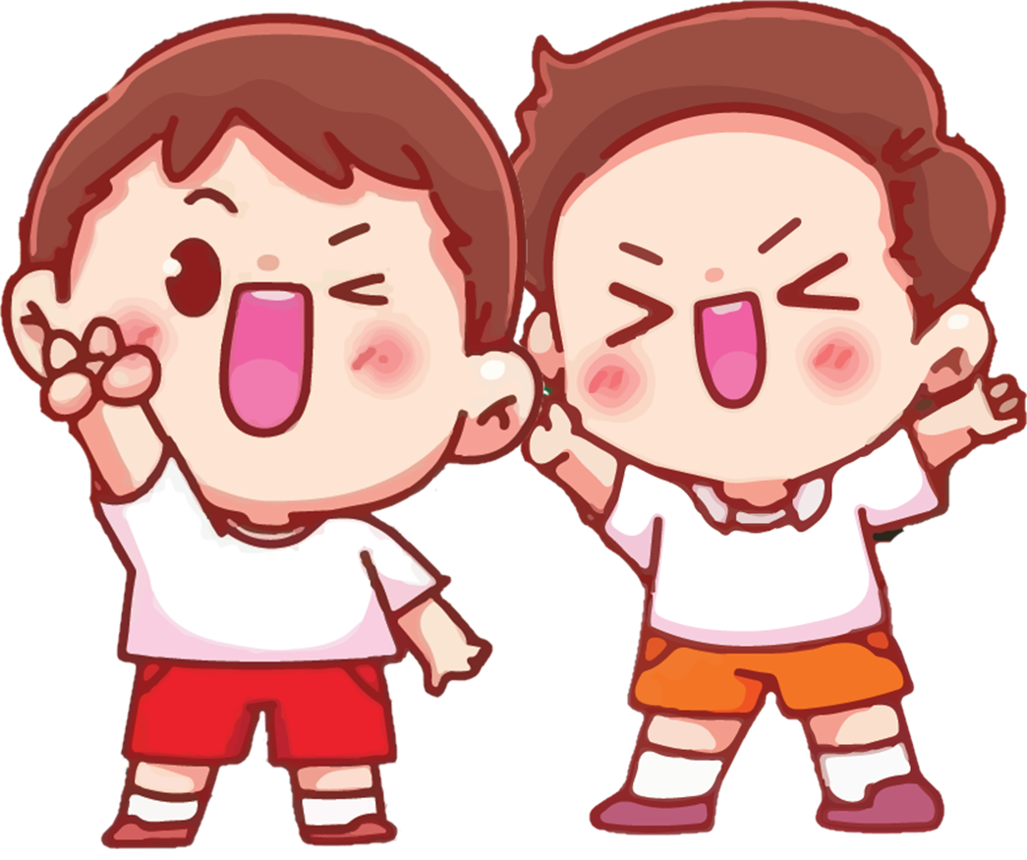
Em có nhận xét gì về thái độ, hành vi của các bạn trong các trường hợp.
Em có lời khuyên gì dành cho các bạn có thái độ, hành vi chưa đúng trong những trường hợp trên.
Thảo luận nhóm

Slide 13
Thắng làm thế là thiếu tôn trọng các danh nhân và công lao của những người làm SGK.
=> Lời khuyên: Không nên viết vẽ vào hình ảnh danh nhân trong SGK để tỏ lòng tôn kính danh nhân và để dành tặng SGK cho các em HS lớp sau

Slide 14
Đây là việc làm đúng.

Slide 15
Thảo và các bạn đúng, Phúc không đúng.
=> Lời khuyên: Phúc nên đi cùng các bạn.

Slide 16
Kha không đúng.
=> Lời khuyên: Ngoài việc học, HS còn cần tham gia những hoạt động khác nữa.

Slide 17
Câu 5: Ai là người có nhiều con, cháu hi sinh nhất trong hai cuộc chiến tranh chống Pháp, chống Mỹ?
Mẹ Việt Nam Anh hùng Nguyễn Thị Nguyên.
Mẹ Việt Nam Anh hùng Nguyễn Thị Thông
Mẹ Việt Nam Anh hùng Nguyễn Thị Thứ
Mẹ Việt Nam Anh hùng Phùng Thị Liền

